Slide 1
ДЕРЖАВНИЙ НАВЧАЛЬНІЙ ЗАКЛАД
«ОДЕСЬКИЙ ЦЕНТР ПРОФЕСІЙНО -ТЕХНІЧНОЇ ОСВІТИ»
Практична робота
База даних
«Класний керівник»
Виконала:
учениця групи № 6
Косенко Аліна
Одесса 2013

Slide 2
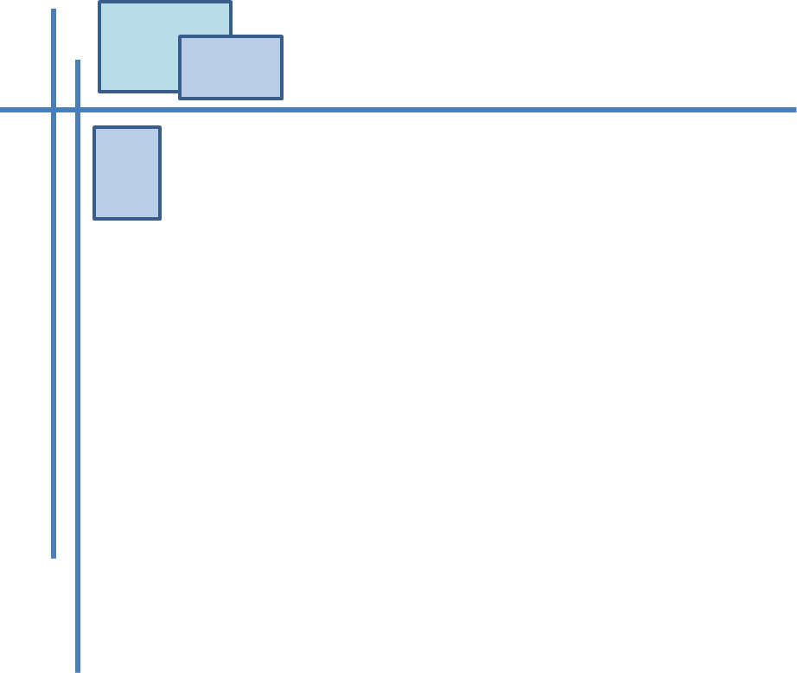
В цій презентацій я розповім:
Поняття Бази Даних Access
Поняття СУБД
Користь Бази Даних
Необхідність Бази даних
Поетапне створення Бази даних: «Класний керівник»
Форма Бази даних:«Класний керівник»
Техніка безпеки при роботі на ПК

Slide 3
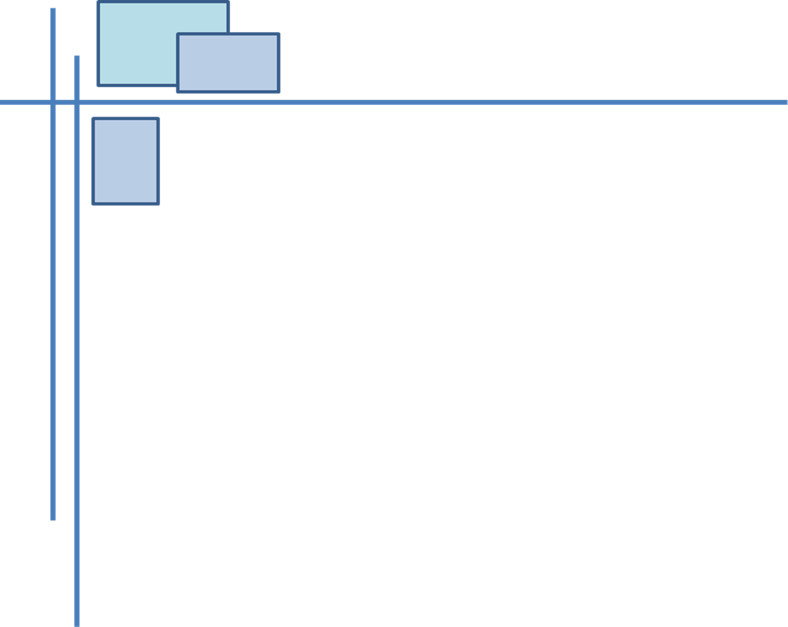
Поняття Бази Даних Access
Базу даних Класний керівник я створювала за допомогою офісного пакета Microsoft Office Аccess 2010:
Access - це засіб розробки баз даних.
Бази даних - призначені для зберігання, накопичення, оновлення і пошуку необхідної інформації.

Slide 4
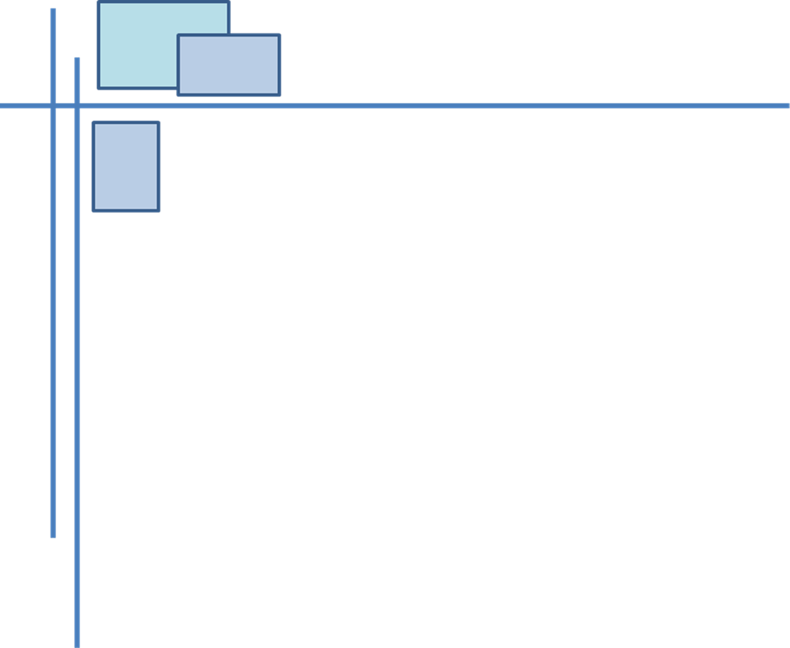
Поняття СУБД
Система управління бази даних (СУБД,) – програмна система, забезпечує визначення фізичної та логічної структури бази даних, введення інформації та доступ до неї.
У СУБД Access таблиці з даними, їх індекси, форми, звіти зберігаються у файлах з розширенням. Mdb (Microsoft Access database).

Slide 5
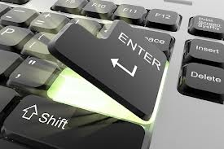
Користь Бази Даних
Access є частиною офісного пакету, можна казати, що він не призначений для професійних програмістів. Дійсно, Access відноситься до класу програм, де сама база даних, засоби її розробки та управління і укладені в одному додатку. Ідея надання звичайним користувачам можливості самостійно створювати свої бази даних.

Slide 6
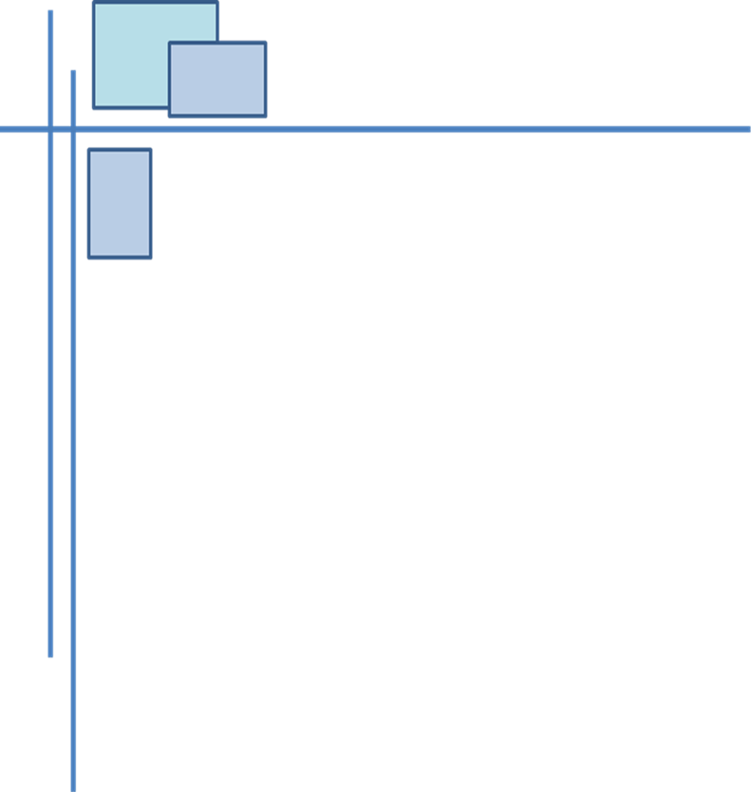
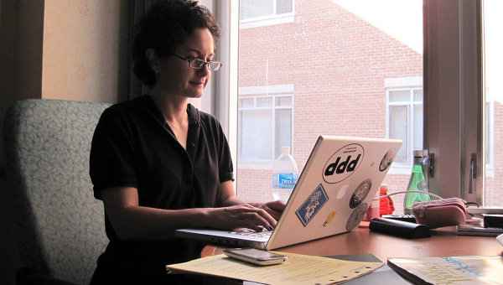
Необхідність БД
Отже, постає питання про необхідність розроблення бази даних для школи, для полегшення роботи класного керівника, за допомогою якої можна частково, а в майбутньому відмовитися від записів на папері, автоматизувати деякі процеси з ведення обліку в класі та школі загалом (наприклад, зберігати в базі даних у вигляді таблиць якісь повторювані значення, які за ручного ведення обліку доводилося б багато разів переписувати заново). Тому наявність бази даних є актуальною.

Slide 7
Створення таблиць-Для бази даних «Класний керівник» створюємо реляційні таблиці в режимі Конструктор
Поетапне створення Бази даних: «Класний керівник»
Notes:
У відчиненому вікні Конструктор у стовпці Ім'я поля вносимо найменування полів створюваної таблиці. У стовпці Тип даних перелічимо типи полів створюваної таблиці і визначимо ключове поле для зв'язку таблиць за певним полем. Таким чином, створюємо ? таблиць:

Slide 8
Таблиця «Загальні відомості про учнів» з полями Номер, № особової справи, Прізвище, Ім'я, По батькові, Стать, Дата народження, Фото та інші.

Slide 9
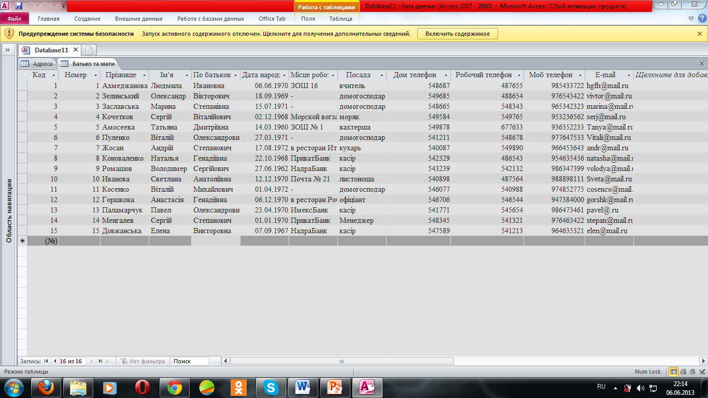
Таблиця «Батько та мати»

Slide 10
Таблиця «Адреса та телефони»

Slide 11
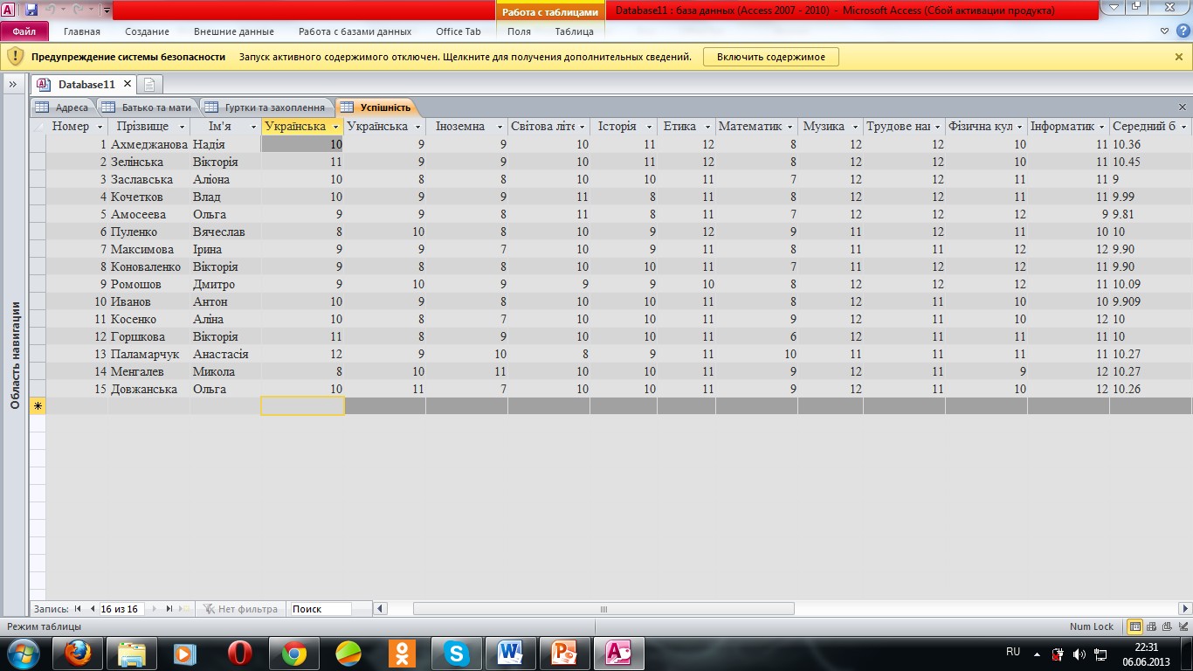
Таблиця «Успішність»
Notes:
з полями Номер, Прізвище, Ім'я, Тип темпераменту, соціометрія, Психічні якості, Емоційно-вольові риси, Характерологічні риси, Інтелектуальні риси, Емоційні риси, Ставлення до інших людей, Ставлення до самого себе

Slide 12
Таблиця «Гуртки та захоплення»

Slide 13
Таблиця «Пропуски»
Notes:
з полями Номер, Прізвище, Ім'я, Українська мова, Українська література, Іноземна, Світова, Історія, Етика, Математика, Природознавство, Музика, Образотворче мистецтво, Трудове навчання, Основи здоров’я, Фізична культура, Інформатика.

Slide 14
Таблиця «Позакласні часи»

Slide 15
Таблиця «Лист здоров’я»

Slide 16
Форма «Загальні відомості про учнів»

Slide 17
Форма «По за класні часи (Квітень)»

Slide 18
Техника безпеки при роботі на ПК
При виконанні робіт на комп'ютерах необхідно дотримуватись вимог загальної та даної інструкції з охорони праці. До самостійної роботи на комп'ютерах допускаються особи, які пройшли медичний огляд, навчання по професії.
Основним обладнанням робочого місця користувача комп'ютера є монітор, системний блок та клавіатура. Робочі місця мають бути розташовані на відстані не менше 1,5 м від стіни з вікнами, від інших стін на відстані 1м, між собою на відстані не менше 1,5 м.
Монітор повинен бути розташований на робочому місці так, щоб поверхня екрана знаходилася в центрі поля зору на відстані 400-700 мм від очей користувача. Кут ліктєвого суглоба коливається в межах 70-90°, зап'ястя зігнуті під кутом не більше ніж 20°, нахил голови 15-20°.

Slide 19
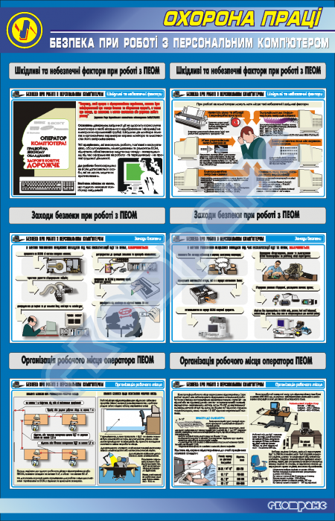

Slide 20
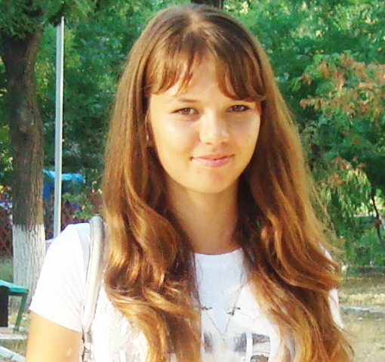
Учениця групи № 6 Косенко Аліна Віталіївна
з професії: «Оператор комп’терного набору» в ДЕРЖАВНОМУ НАВЧАЛЬНОМУ ЗАКЛАДІ «ОДЕСЬКИЙ ЦЕНТР ПРОФЕСІЙНО -ТЕХНІЧНОЇ ОСВІТИ»
Цю професію я вибирала за власним бажанням, тому що, ця професія є престижною та користується великим попитом.
Я проживаю в Ізмаїльському районі с. Озерне вул. Леніна буд. 126
Проходила при дипломну практику в Приват Банку 41 відділення, до моїх обов’язків входило:
- Створення баз даних за допомогою програми Microsoft Access;
- Набір тексту та підготовка його до друку за допомогою програми Word;
- Створення таблиць в Exele;
Під час проходження практики у «Приват Банку» я займала посаду оператора комп’ютерного набору та зарекомендувала себе як працездатна дисциплінована і відповідальна робітниця.

Slide 21
Дякую за увагу!

